Slide 1

Казачья семья

Slide 2
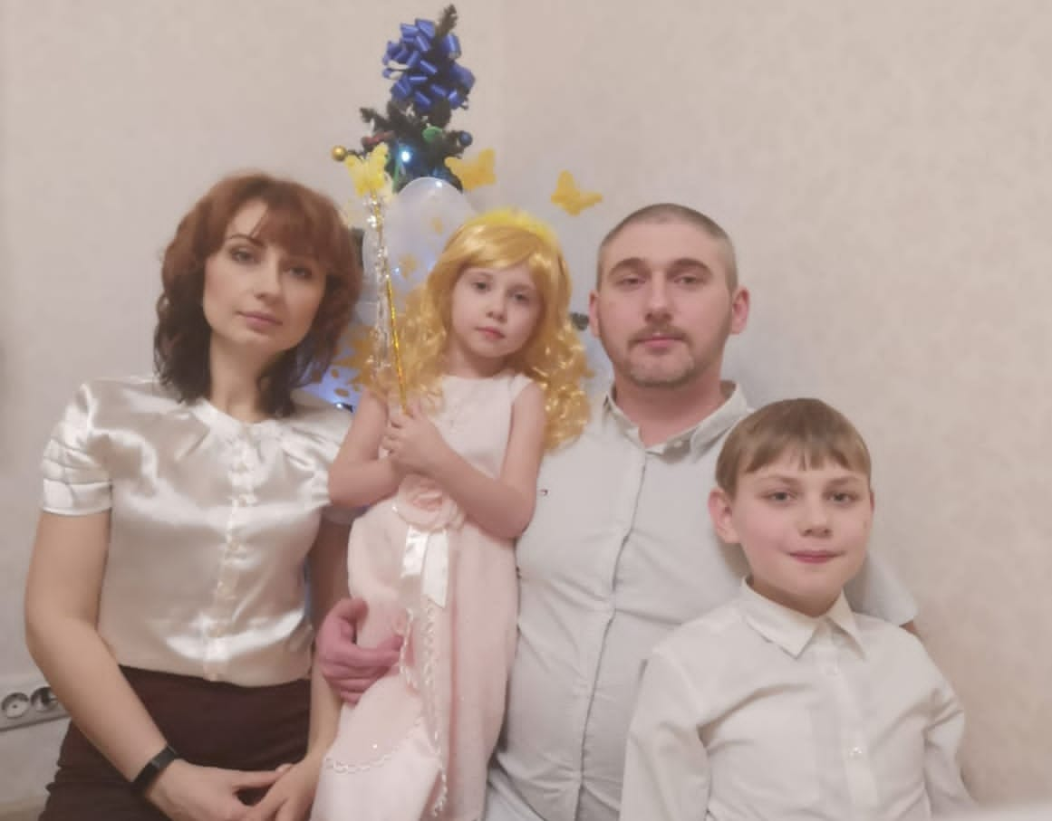
Дружная семья Вахтиных

Slide 3
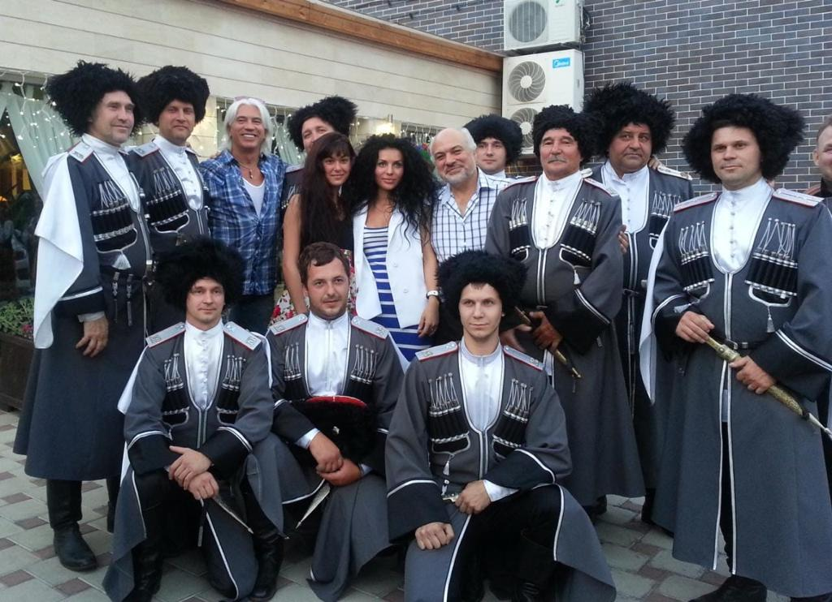
Хор «Елизаветинцы», в котором поёт Денис Викторович

Slide 4
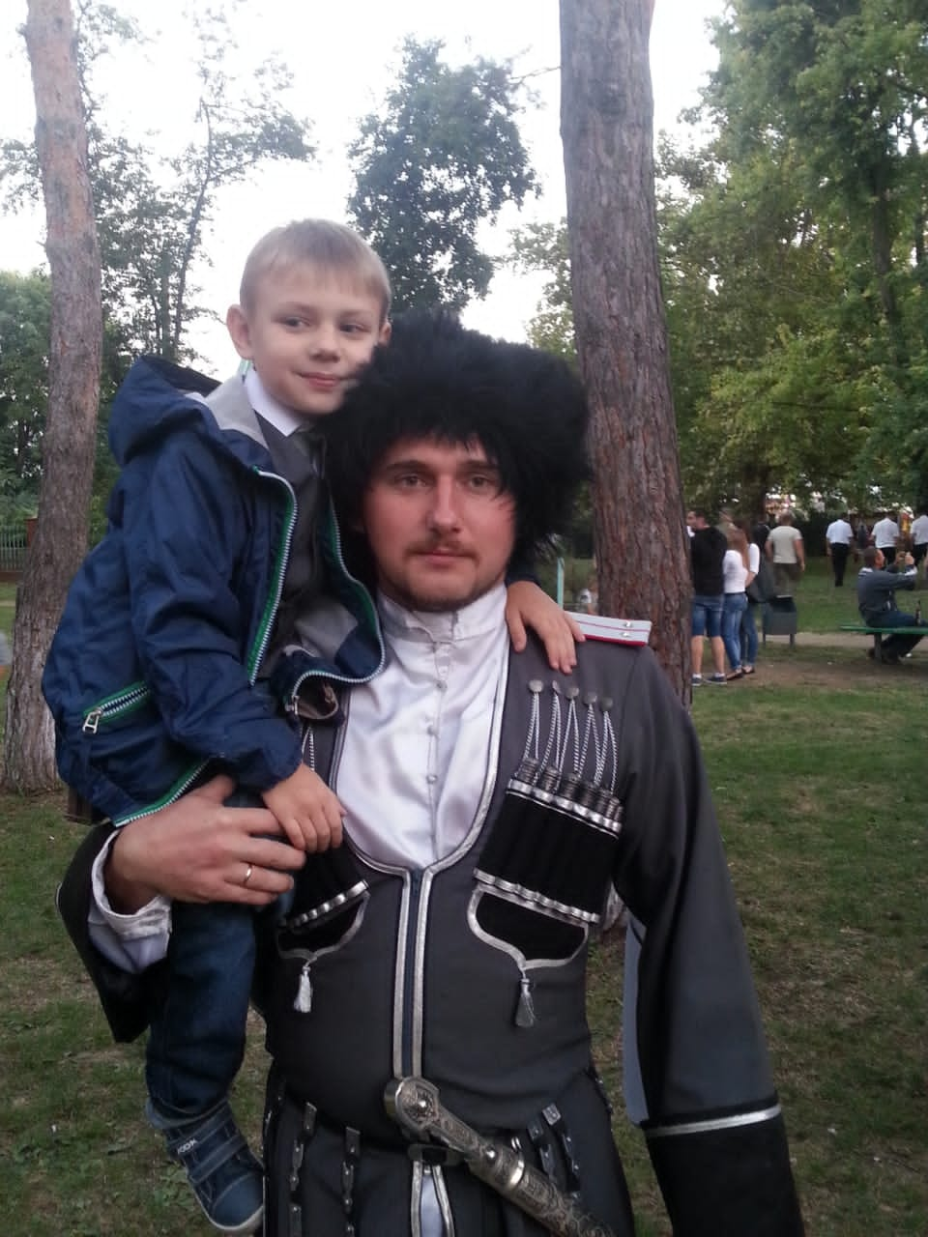
Вахтин Денис Викторович
Заместитель командира роты батальона по охране объектов ОВД ГУ МВД России по Краснодарскому краю

Slide 5
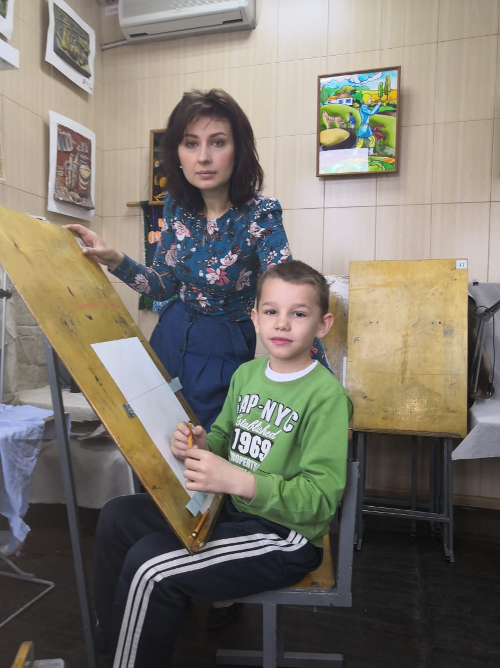
Вахтина Елена Сергеевна
Учитель ДШИ 2 художественного отделения

Slide 6
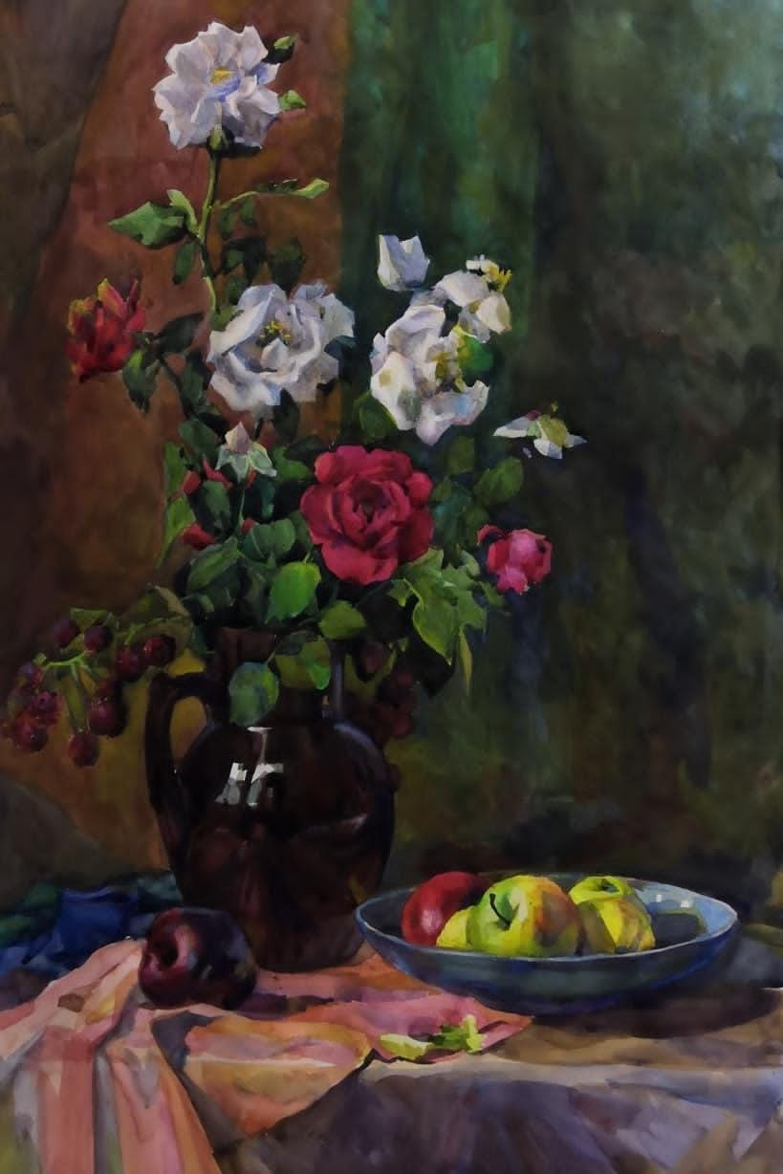
Весеннее настроение. Акварель

Slide 7
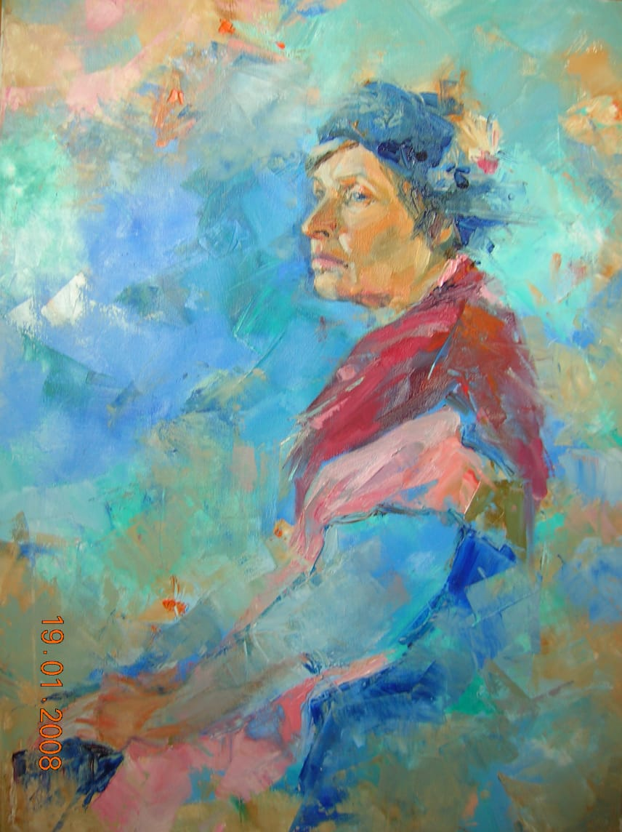
Грусть. Масло

Slide 8
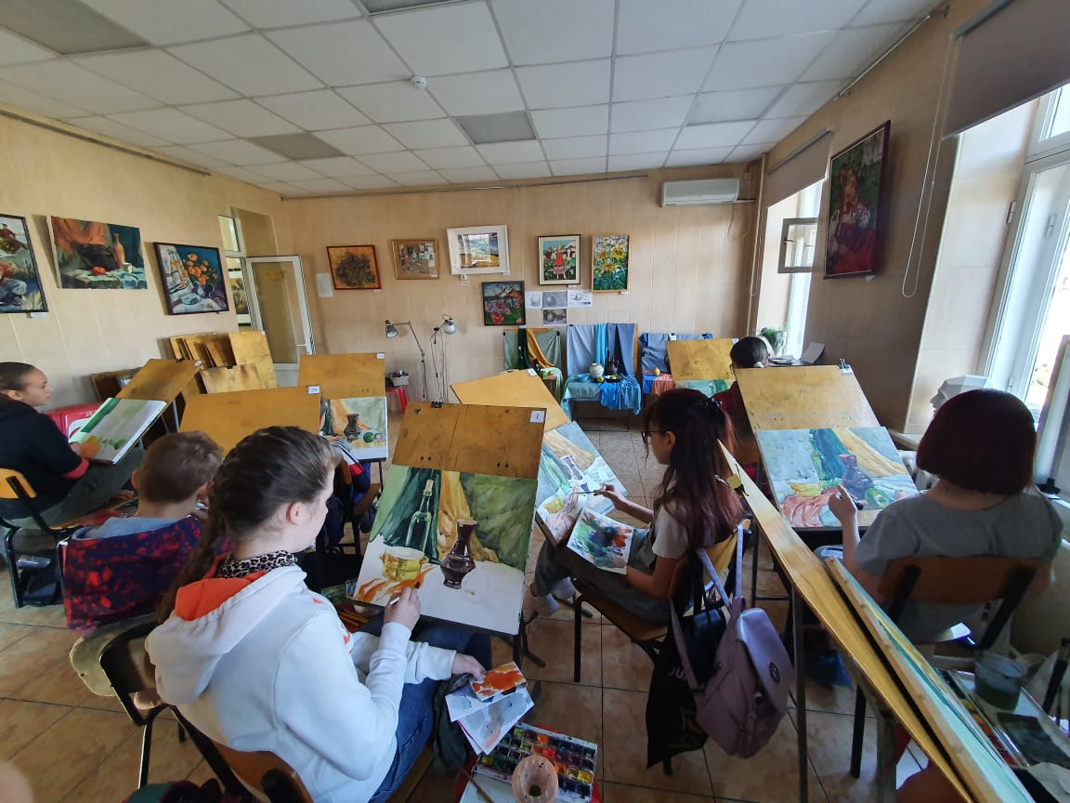
Ученики Елены Сергеевны
в работе

Slide 9
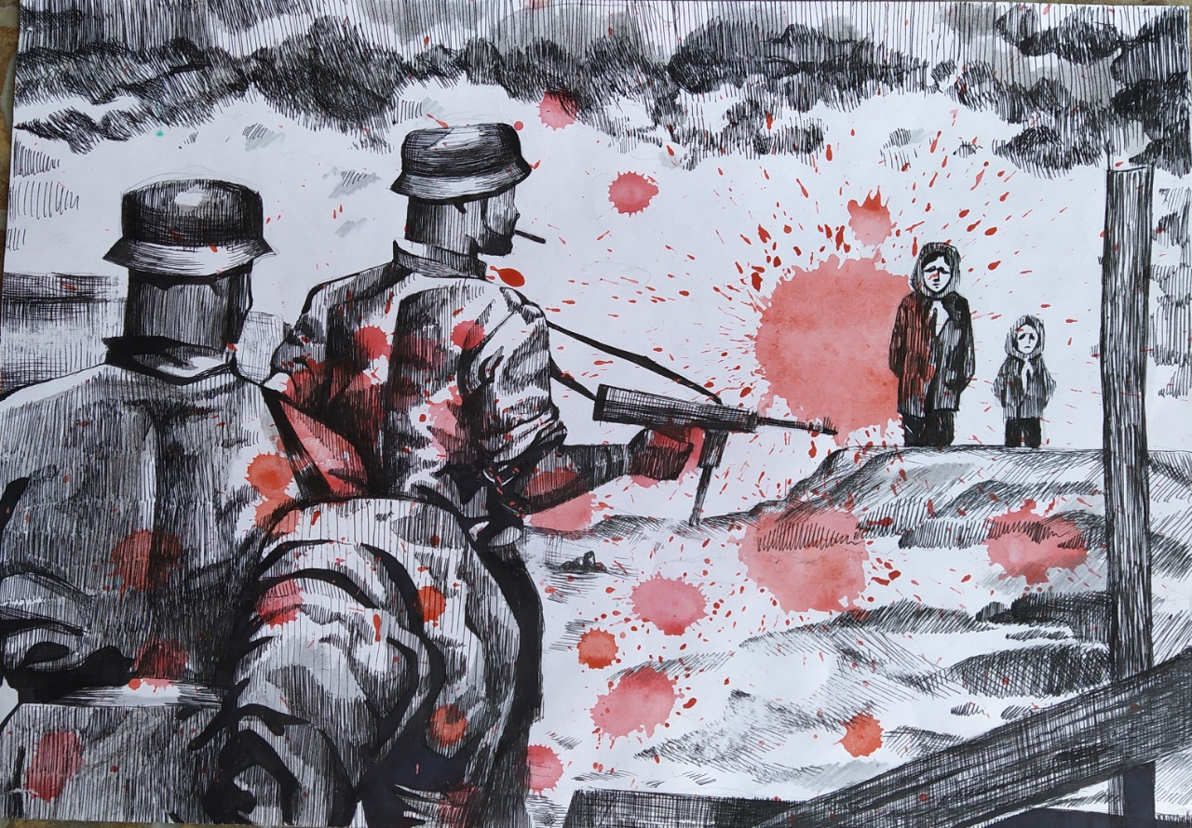
Виноградова София

Slide 10
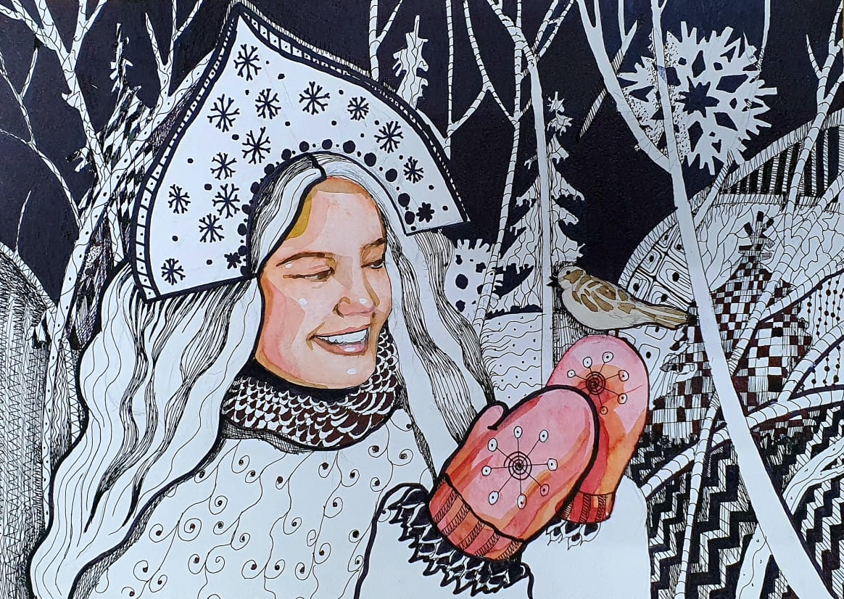
Михайлов Аркадий

Slide 11
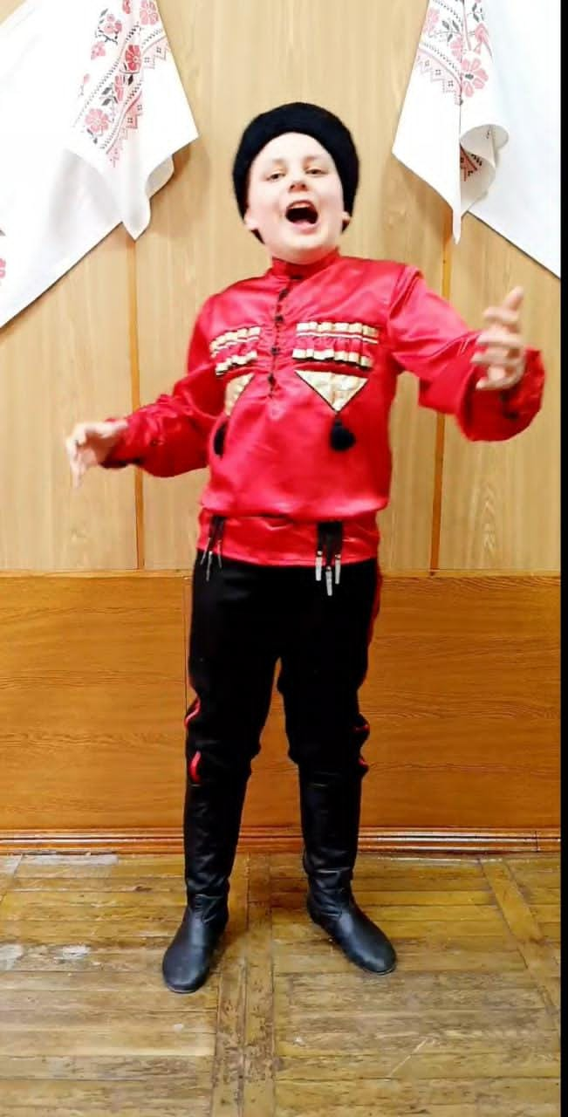
Вахтин Димитрий
учащийся 5 «Г»
МБОУ СОШ 76

Slide 12
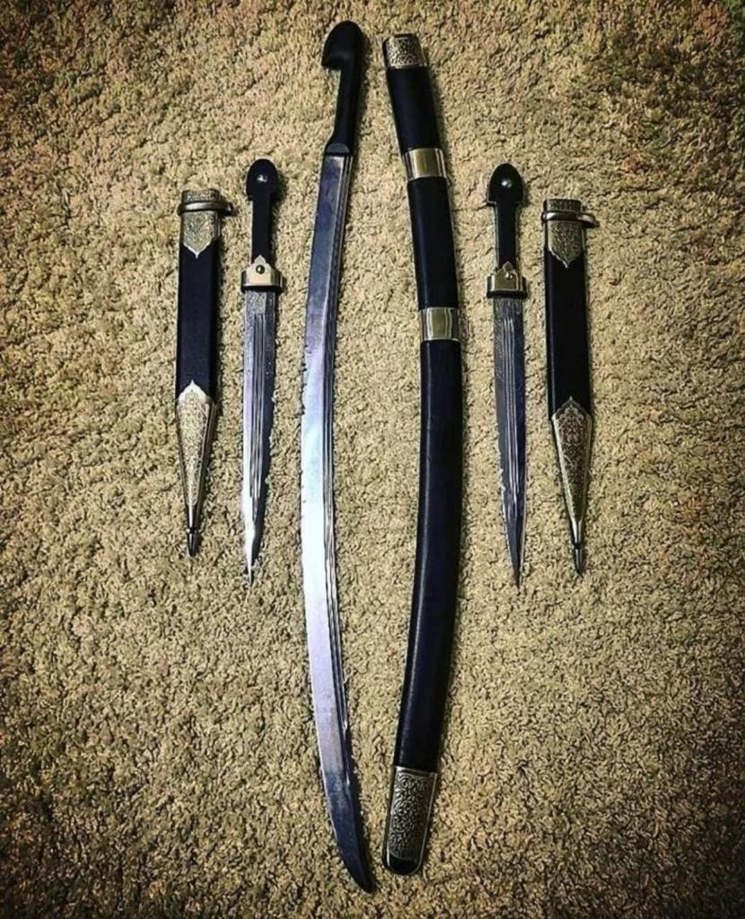

Slide 13
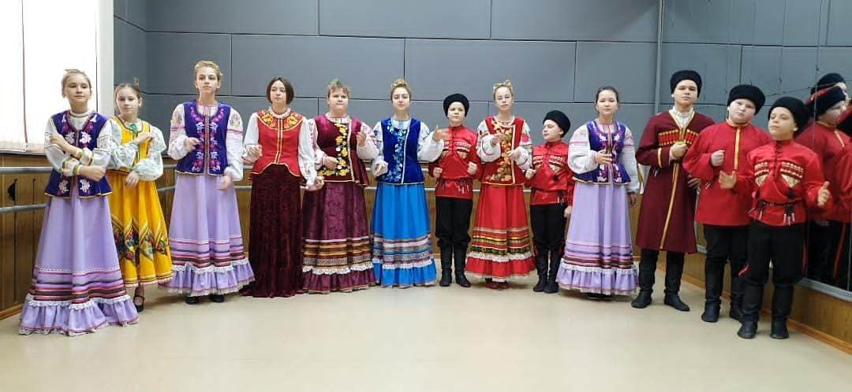
Димитрий - участник народного казачьего хора в ДШИ 2 под руководством Суриной Зои Ананенко

Slide 14


Slide 15
Спасибо за внимание!
Работали над презентацией
ученики 10 «А» класса
Артёмова Ирина и Редковолос Максим
Классный руководитель
Баладыга Валентина Леонидовна
https://school76.centerstart.ru/node/385

